Slide 1
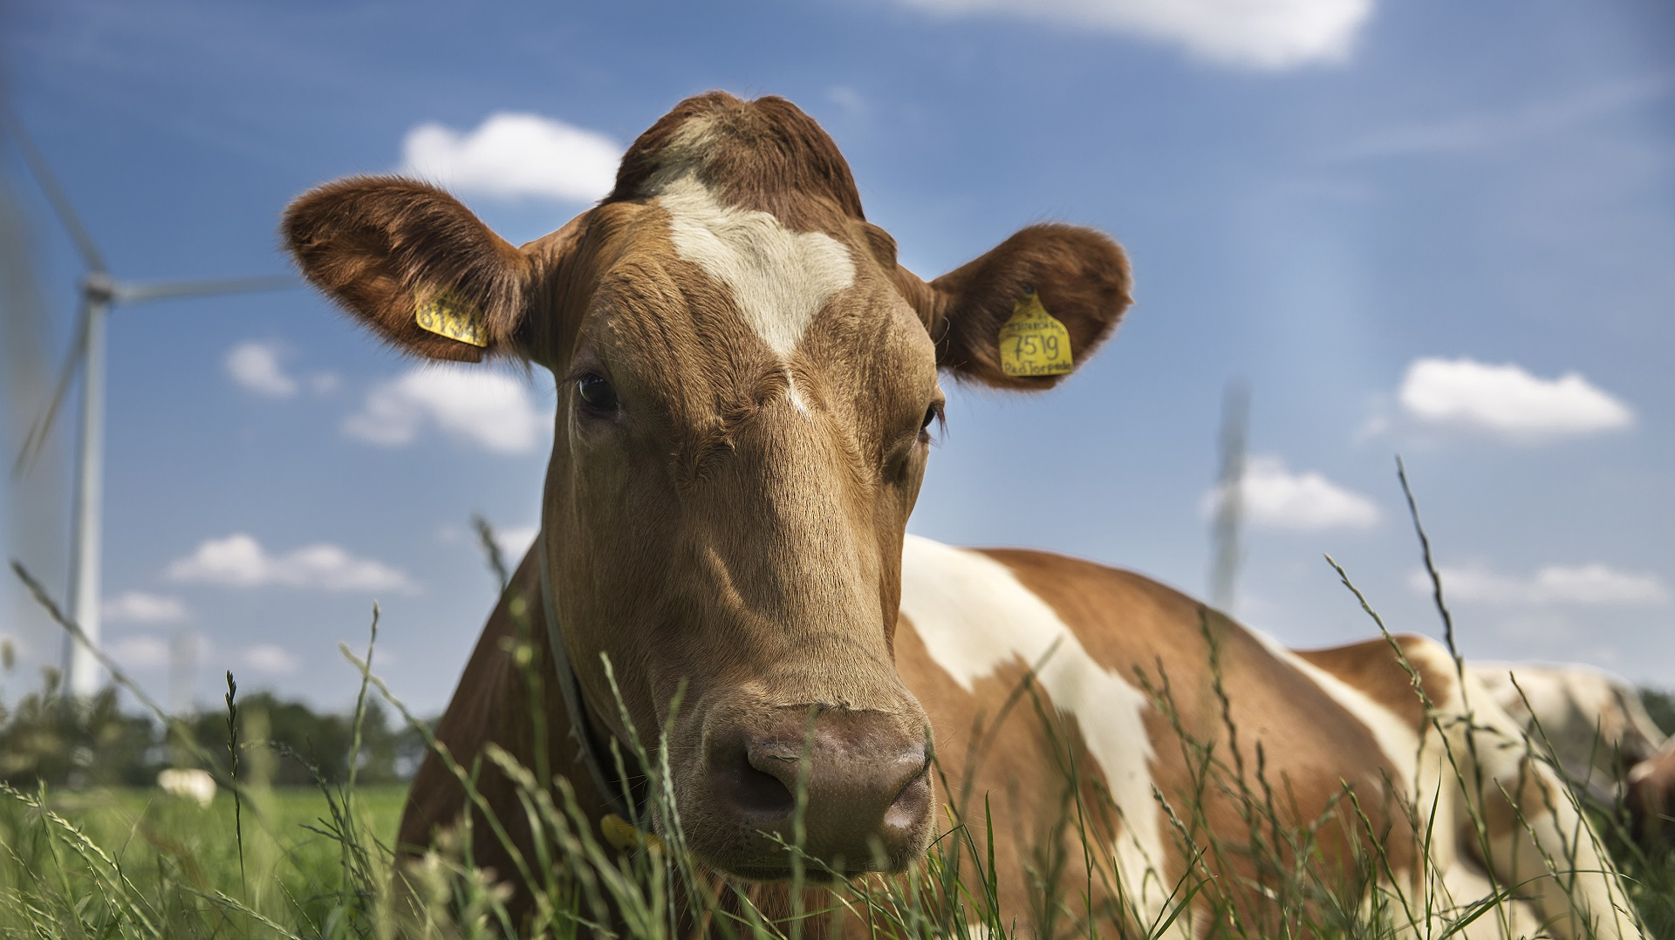
Dierenwelzijn
Keuzedeel landbouwhuisdieren

Slide 2
Lesdoelen
De student kan na de les:
De vijf vrijheden van Brambell benoemen.
Benoemen wat onder natuurlijk gedrag wordt verstaan.

Slide 3
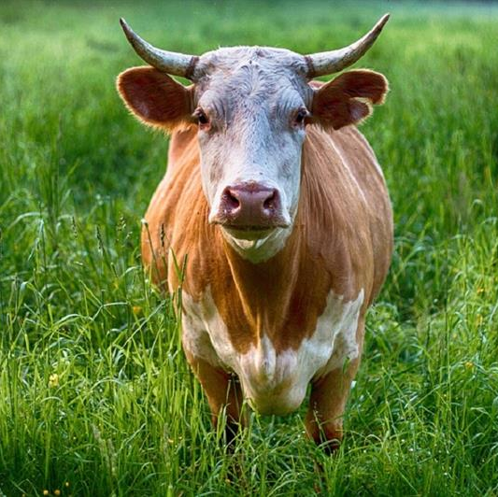
Dierenwelzijn
Moeilijk te definiëren begrip, wat is een goede omschrijving?
Vijf vrijheden van Brambell:
Vrij van dorst, honger en ondervoeding.
Vrij van fysiek en fysiologisch ongerief.
Vrij zijn van pijn, verwondingen en ziektes.
Vrij zijn om het normale gedrag uit te kunnen voeren.
Vrij zijn van angst en chronische stress
Notes:
Dierenwelzijn is een actueel thema. De veehouderij heeft niet altijd een goed imago. Denk bijv. aan de discussie over weidegang, onthoornen of het couperen van staarten bij biggen. De vraag nu is, wat is eigenlijk dierenwelzijn? Dierenwelzijn is namelijk een moeilijk te definiëren begrip. Vaak wordt dierenwelzijn gebaseerd op de vijf vrijheden.
Als aan de vijf vrijheden wordt voldaan, is de kans groot dat het dierwelzijn goed is. Allereerst moeten dieren altijd voldoende voer en water hebben en een goede huisvesting met een geschikte rust- en schuilplaats. Pijn, verwondingen en ziekte moeten zo veel mogelijk voorkomen worden en bij optreden zo snel mogelijk voorkomen. Dieren hebben voldoende bewegingsvrijheid nodig, soortgenoten en een geschikte stalruimte. Ook moeten angst en stress voorkomen worden. Dit kan door te zorgen voor rust in de stal: een stabiele groep, een rustige veehouder en een goed klimaat. Hitte kan namelijk ook stress opleveren. Een laatste punt is ‘vrij zijn om het normale gedrag uit te voeren’.

Slide 4
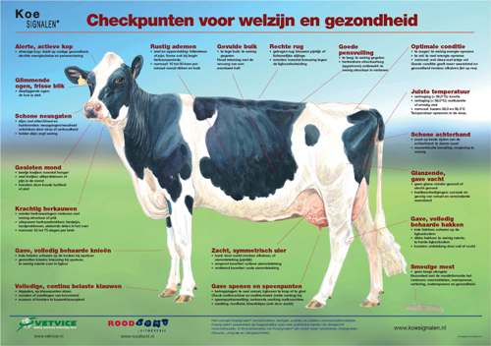
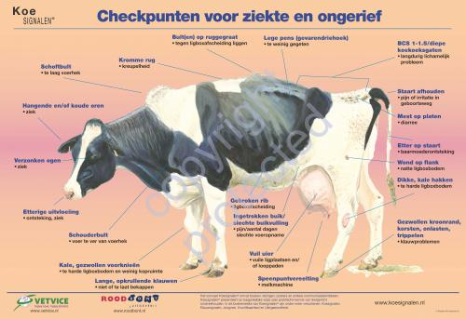
Dierenwelzijn Diergezondheid
Notes:
Dierwelzijn heeft een duidelijke link met diergezondheid. Dieren die zich ‘lekker in hun vel’ voelen, zijn over het algemeen gezonder en produceren beter. Andersom geldt dit ook: zieke dieren hebben een verminderd welzijn.

Slide 5
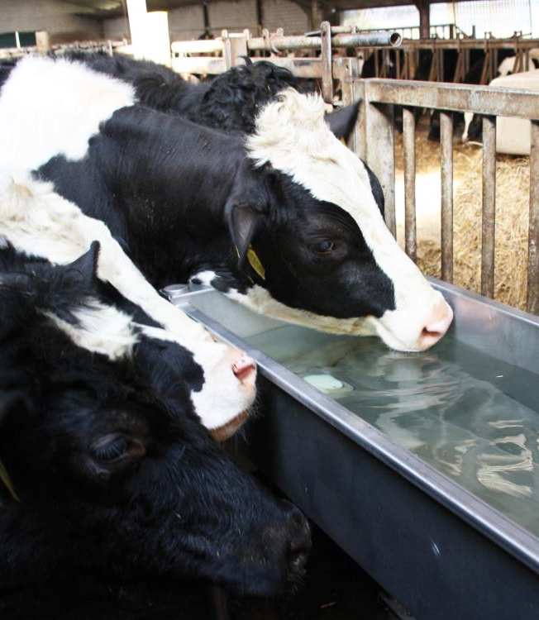
Bepalen dierwelzijn
Kijken naar onder andere:
Huisvesting
Voer- en watervoorziening
Management
Diergezondheid
Notes:
Om het dierwelzijn te bepalen is het daarom goed te kijken naar de huisvesting, de voer- en watervoorziening, het management en de diergezondheid.

Slide 6
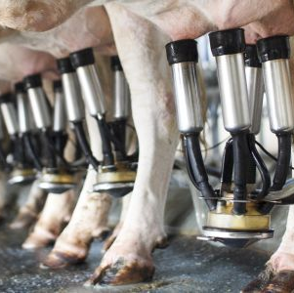
Natuurlijk gedrag
Natuurlijk gedrag is gedrag dat een dier vertoont dat leeft in de natuur.
Huidige melkkoe gefokt voor productie, lijkt niet meer precies op de ‘wilde koe’.
In veel opzichten nog wel dezelfde behoeftes (geldt ook voor andere productiedieren).
Notes:
Aan het gedrag van een dier is veel af te leiden. Afwijkend gedrag kan wijzen op een ziekte, maar ook op een verminderd dierwelzijn. Natuurlijk gedrag is gedrag dat een dier vertoont, dat leeft in de natuur. De huidige melkkoe is gefokt voor de productie van veel melk en lijkt niet meer precies op de wilde koe. Toch heeft zij in veel opzichten nog wel dezelfde behoeftes. Dit geldt ook voor de andere landbouwhuisdieren.

Slide 7
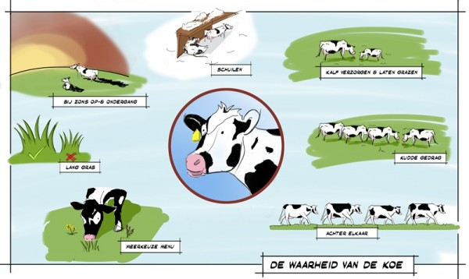
Natuurlijk gedrag
De koe als voorbeeld:
Kuddedier
Synchroon gedrag
Rangorde
Sociaal gedrag
Tochtigheid
Beweging
Huisvesting
Notes:
Allereerst is de koe een kuddedier.
Een koe alleen voelt zich niet prettig. In een hechte kudde treedt synchroon gedrag op. De koeien grazen, herkauwen en rusten tegelijkertijd.
Binnen de kudde heerst een bepaalde rangorde. Dit merk je ook in de melkveestal. Sommige koeien komen altijd als eerst uit de wei of naar de melkstal en hebben de best plek aan het voerhek. Anderen staan lager in de rangorde en wijken uit voor de koeien die hoger in de rangorde staan. Dit zie je bij vaarzen die nieuw in het koppel komen. Hun plek is nog niet bepaald. Als er te weinig vreetplaatsen en/ of ligplaatsen zijn, hebben deze dieren daar het meest last van.
Sociaal gedrag (bijvoorbeeld elkaar likken) is een vorm van natuurlijk gedrag, evenals gedrag dat tochtige koeien laten zien. Een ruime stal met goede looppaden met grip zijn een voorwaarde om dit gedrag uit te voeren. Koeien hebben behoefte aan beweging. In de natuur moeten koeien soms tientallen kilometers lopen om een drinkplaats te bereiken. Koeien blijven goed in conditie als ze ongeveer 3-4 kilometer per dag lopen.
Koeien liggen het grootste gedeelte van de dag, ongeveer tussen 10 en 15 uur. Als je goed kijkt naar een koe in de wei, zie je hoe zij opstaat. Zij gooit haar kop ver naar voren. Dit gaat in de ligboxen een stuk moeilijker. Een koe die goed ligt heeft over het algemeen een voorbeen naar voren en haar kop schuin naar voren.
Een goede huisvesting is belangrijk om de koe haar natuurlijk gedrag te laten uitvoeren. In de wei gaat dit over het algemeen gemakkelijker. Toch heeft ook weidegang nadelen en kunnen koeien in moderne stallen steeds beter hun natuurlijk gedrag uitoefenen.

Slide 8
Filmpje natuurlijk gedrag & welzijn
https://www.youtube.com/watch?v=Oa3aV3fz4AE

Slide 9
Opdracht

Slide 10
Opdracht
Notes:
Voldoende ligboxen (geen overbezetting / damslapers)
Juiste afmetingen ligboxen (niet te krap)
Juiste boxbedekking → comfortabele ligplek, uiergezondheid

Slide 11
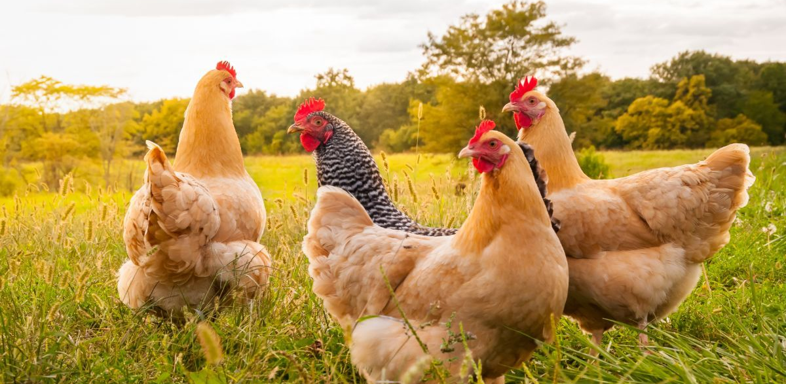
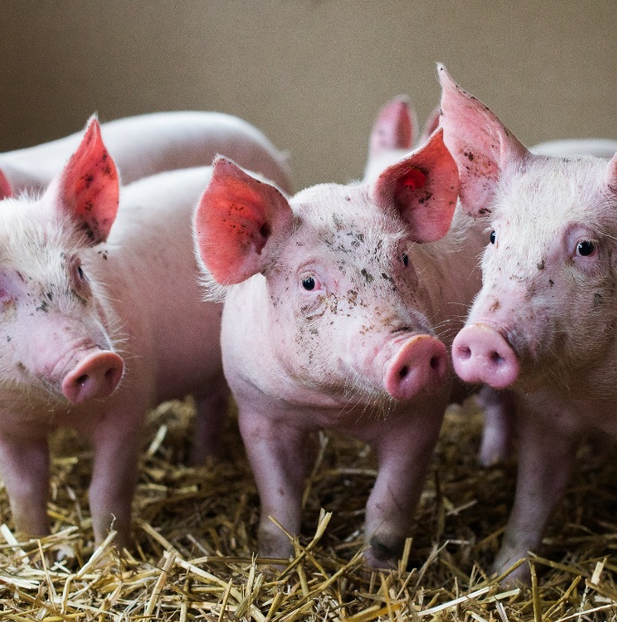
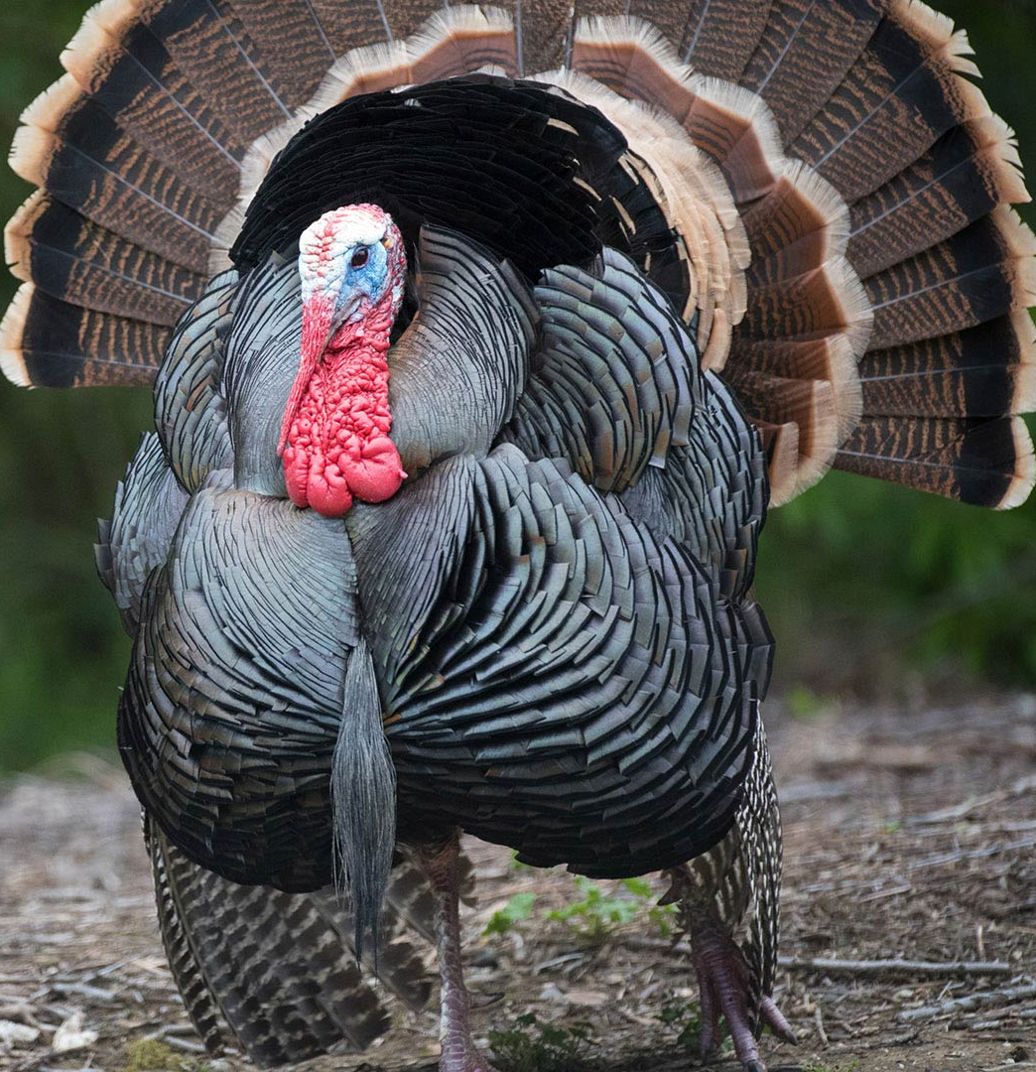
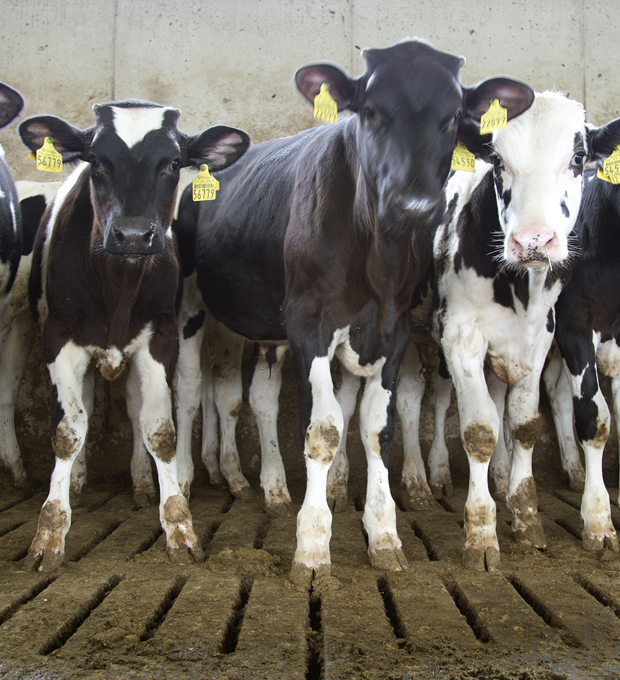
Opdracht: presentatie
Groepjes van 3 studenten
Presentatie over diersoort: varkens, kippen (vleeskippen en legkippen), kalkoenen en (vlees)kalveren.
Presentatie: dinsdag 29 november

Slide 12
Opdracht 2
Dierenwelzijn
Wikiwijs

Slide 13
Indeling groepjes
Varkens | Legkippen | Vleeskip-pen | Kalkoenen | (Vlees) kalveren | Geiten | Schapen
Lotte | Imre | Naomi |  | Julia | Inez | Danique
Mees | Marina | Milena |  | Machteld | Sanne | Anneli
Marlene Miryana Mirthe Yara | Mariëlle | Marloes |  | Chantal Demi Lynn Silvie

Slide 14
Aan de slag
Dierwelzijn theorie

